Slide 1
Формирование УУД
во
внеурочной деятельности.
Учитель английского языка
ГБОУ СОШ № 629
Баева М.Л.

Slide 2

Создание условий для развития личности учащихся;
Создание условий для позитивного общения вне урока;
Проявление инициативы и самостоятельности, искренности и открытости в реальных жизненных ситуациях;
Проявление интереса к внеклассной работе по предмету – английскому языку.
Формирование способности у учащегося развиваться самостоятельно.

Slide 3

Познавательных УУД:
самостоятельное выделение и формулирование познавательной цели;
поиск и выделение необходимой информации;
осознанное и произвольное построение речевого высказывания в устной и письменной форме;
рефлексия.
Регулятивные УУД:
целеполагание;
планирование;
прогнозирование;
контроль;
коррекция;
оценка: умение давать оценку своим действиям;
Коммуникативные УУД:
планирование учебного сотрудничества с учителем, сверстниками;
управление поведением партнера в совместной работе над диалогом;
умение полно выражать свои мысли, умение выражать собственное мнение и т. д.
Личностные УУД:
самоопределение;
смыслообразование;
умение решать проблемы планирования свободного времени.
осознание уникальности своей личности, которая обладает индивидуальными особенностями, определенными интересами, привязанностями и ценностями;
ориентация в человеческих качествах, осознание значимости таких нравственных категорий, как добро, красота, истина;
осознание себя гражданином (знание своих основных обязанностей и прав, умение действовать в группе и на благо группы, ставить для себя запреты и др.)

Slide 4

становление самоопределения личности, включая развитие основ гражданской идентичности личности и формирование внутренней позиции школьника;
развитие мотивов и смыслов учебно-образовательной деятельности;
развитие системы ценностных ориентаций выпускников основной школы, в том числе морально-этической ориентации, отражающих их индивидуально-личностные позиции, социальные чувства и личностные качества.

Slide 5

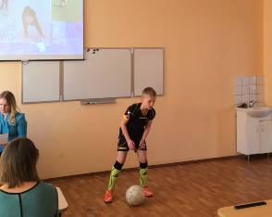
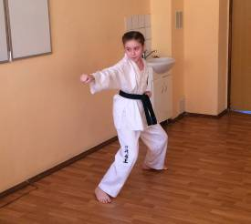
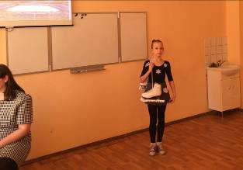

Slide 6

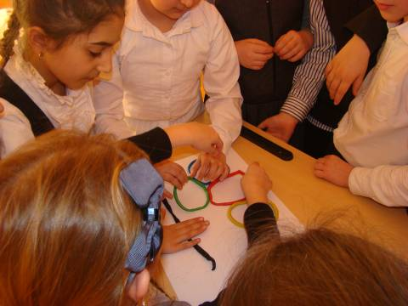
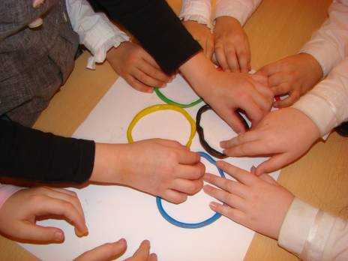
Учащиеся 4В класса работают над созданием мультфильма по собственному сценарию
“A Tale about Six Brothers”

Slide 7

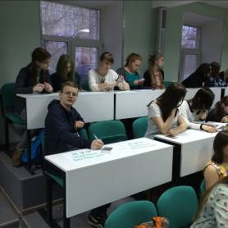
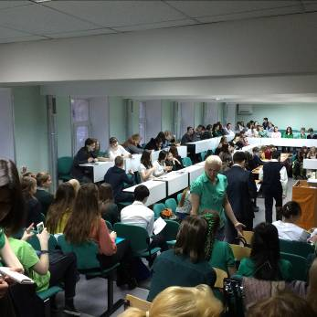
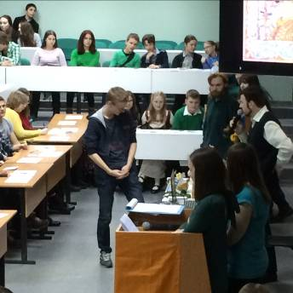

Slide 8




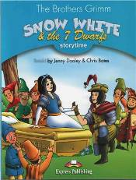




Slide 9

«Британский Бульдог» - институт инновационного развития;
«Символы» - издательство «Просвещение»;
«Россия спортивная» - издательство «Просвещение»;
«Поздравительная открытка» - издательство «Просвещение»;
Другие.

Slide 10

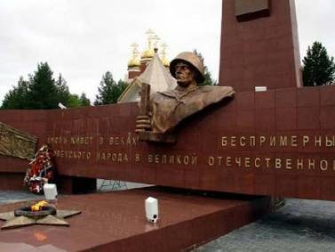
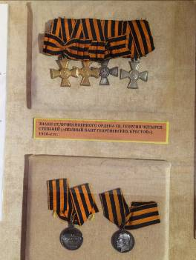
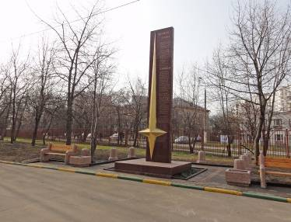
Проектные работы на английском языке, посвященные
70-летию Великой Отечественной войны, учащихся 7-х классов:
Немова Александра и
Рыжака Андрея.

Slide 11

